Slide 1
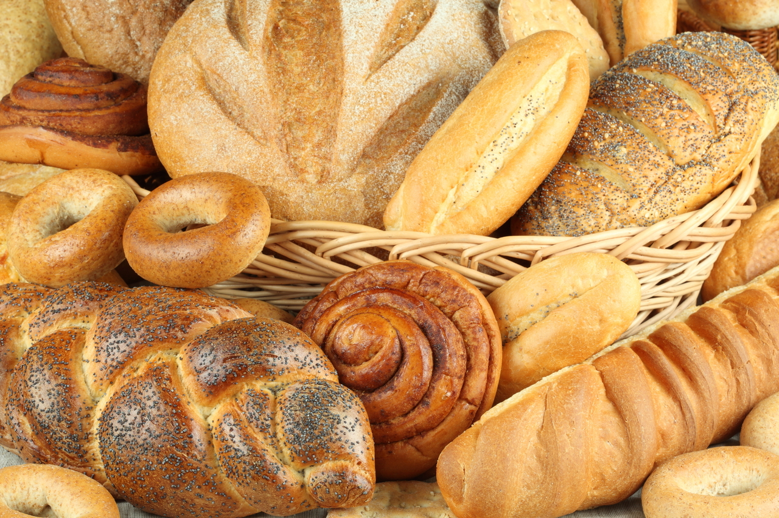
Хлеб

Slide 2
План:
Узнать … .
Подобрать к слову хлеб … .
Выразительно … .
Красиво и аккуратно … .

Slide 3
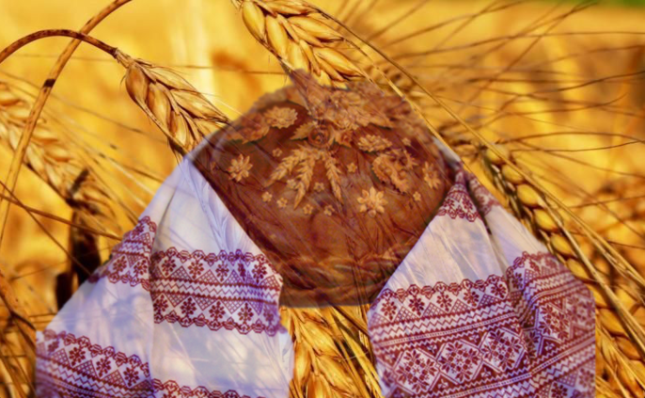
В хлебе – душа твоей родной земли,
судьбы многих людей, их неустанный труд.
Правила обращения с хлебом:
Не бросай недоеденный кусок.
Чёрствый хлеб не выбрасывай, из него можно
приготовить различные блюда.
Остатки хлеба отдай птицам или домашним животным.
Уважай хлеб и труд хлеборобов и сам учи этому других.
Бери хлеб в меру.

Slide 4
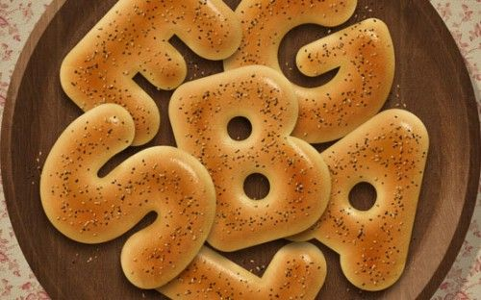

Slide 5
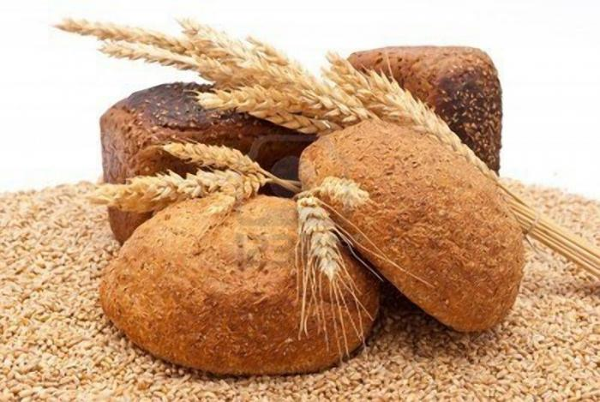
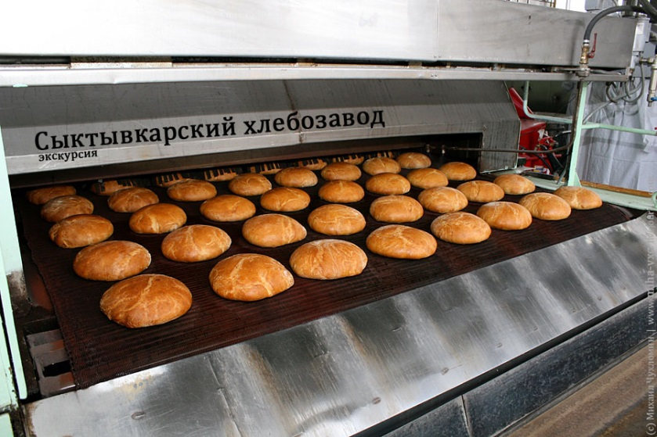
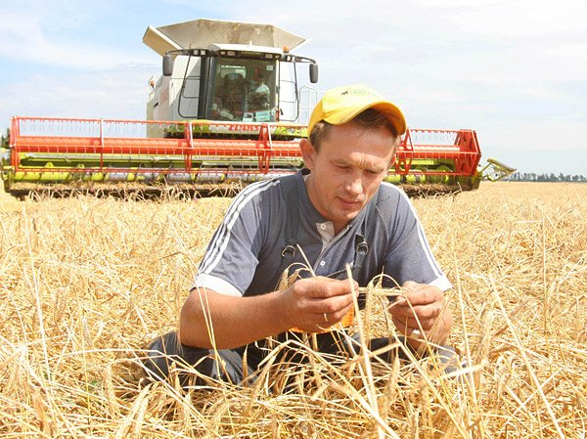
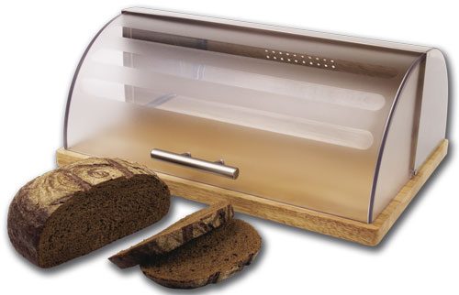
хлебушек
хлебозавод
хлебороб
хлебница

